Slide 1
Для конференции 10 апреля 2018 года
Насущные задачи информатизации здравоохранения
Плисс М.А., заместитель директора по экспертно-аналитической работе Высшей Школы Экономики при Правительстве РФ

Slide 2
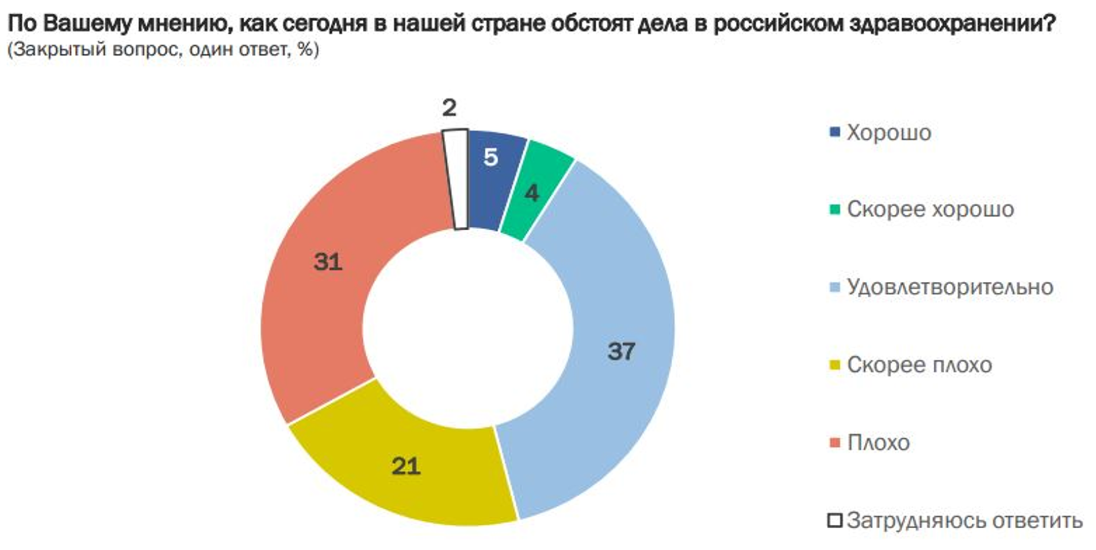
Здравоохранение граждан беспокоит:
Плохо + Очень Плохо 52%
Плохо + Очень Плохо + Удовлетворительно 89%
Источник: Оценка Российского здравоохранения, ВЦИОМ, 2017

Slide 4
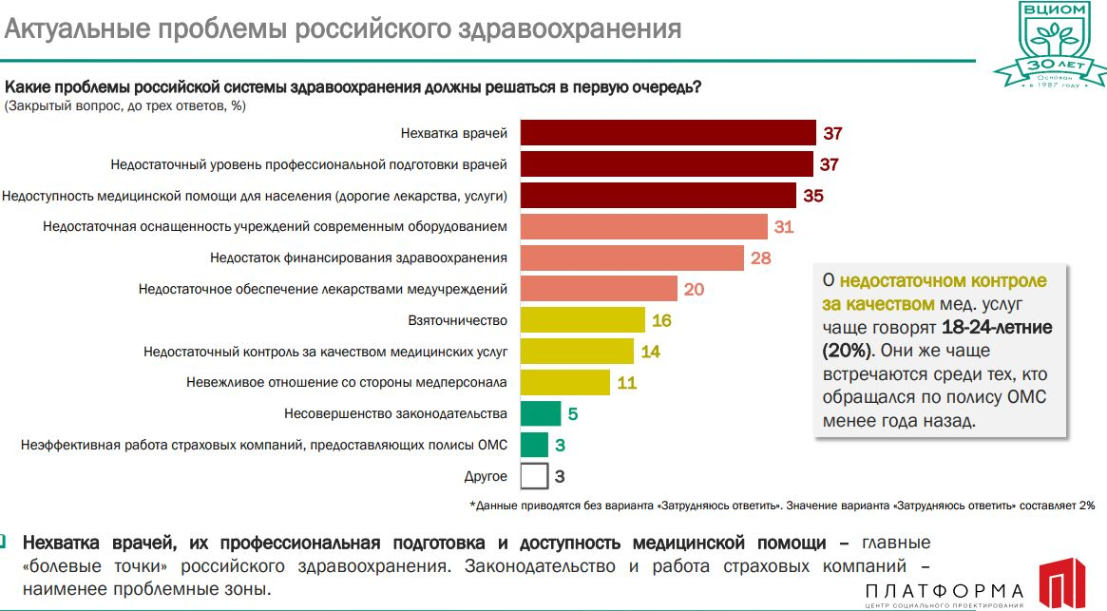

Slide 5
Население концентрирует внимание на проблемах:
Доступность помощи
В местах ее предоставления
Качество помощи
Связанное с образованием
Оборудованием
Финансированием

Slide 6
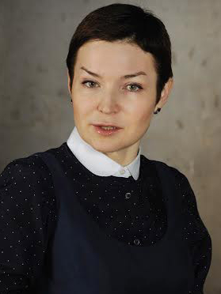
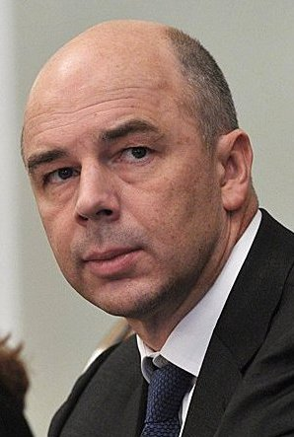
Основная дилемма:
Нет смысла
финансировать
неэффективную
систему!
Здравоохранение
необходимо больше
финансировать!

Slide 8
Улучшение системы здравоохранения
Обычное или регулярное развитие
Инновационное развитие

Slide 9
«Вы не можете
управлять тем, что
не можете измерить»

Slide 10
Текущая информатизация и управление инновациями
Регулярное управление информатизацией,
доработка, поддержка, развитие ИС
Развитие и внедрение инноваций, новые технологии,
разработка собственных, внедрение заимствованных
Задачи в области информатизации здравоохранения

Slide 11
Рынок ИТ в медицине РФ в цифрах
Более 60% всех доработок связаны с изменением законодательства и отчетностью
Размер рынка – 3.9 млрд рублей в 2016 году, из них примерно 0.4 млрд – решения на базе 1С и Парус.
Частная медицина – менее 5% рынка, почти весь рынок – государственные закупки.
300% - ожидаемый рост российского рынка ИТ в медицине
0% увеличение рынка после принятия закона «о телемедицине».
Вместе с г. Москва 15 ведущих регионов РФ тратят 80% госзаказа на информатизацию здравоохранения
50% рынка – государственные закупки г. Москва
29% производителей ПО получают государственные контракты. Остальное – перепродажа через федеральных и региональных системных интеграторов

Slide 12
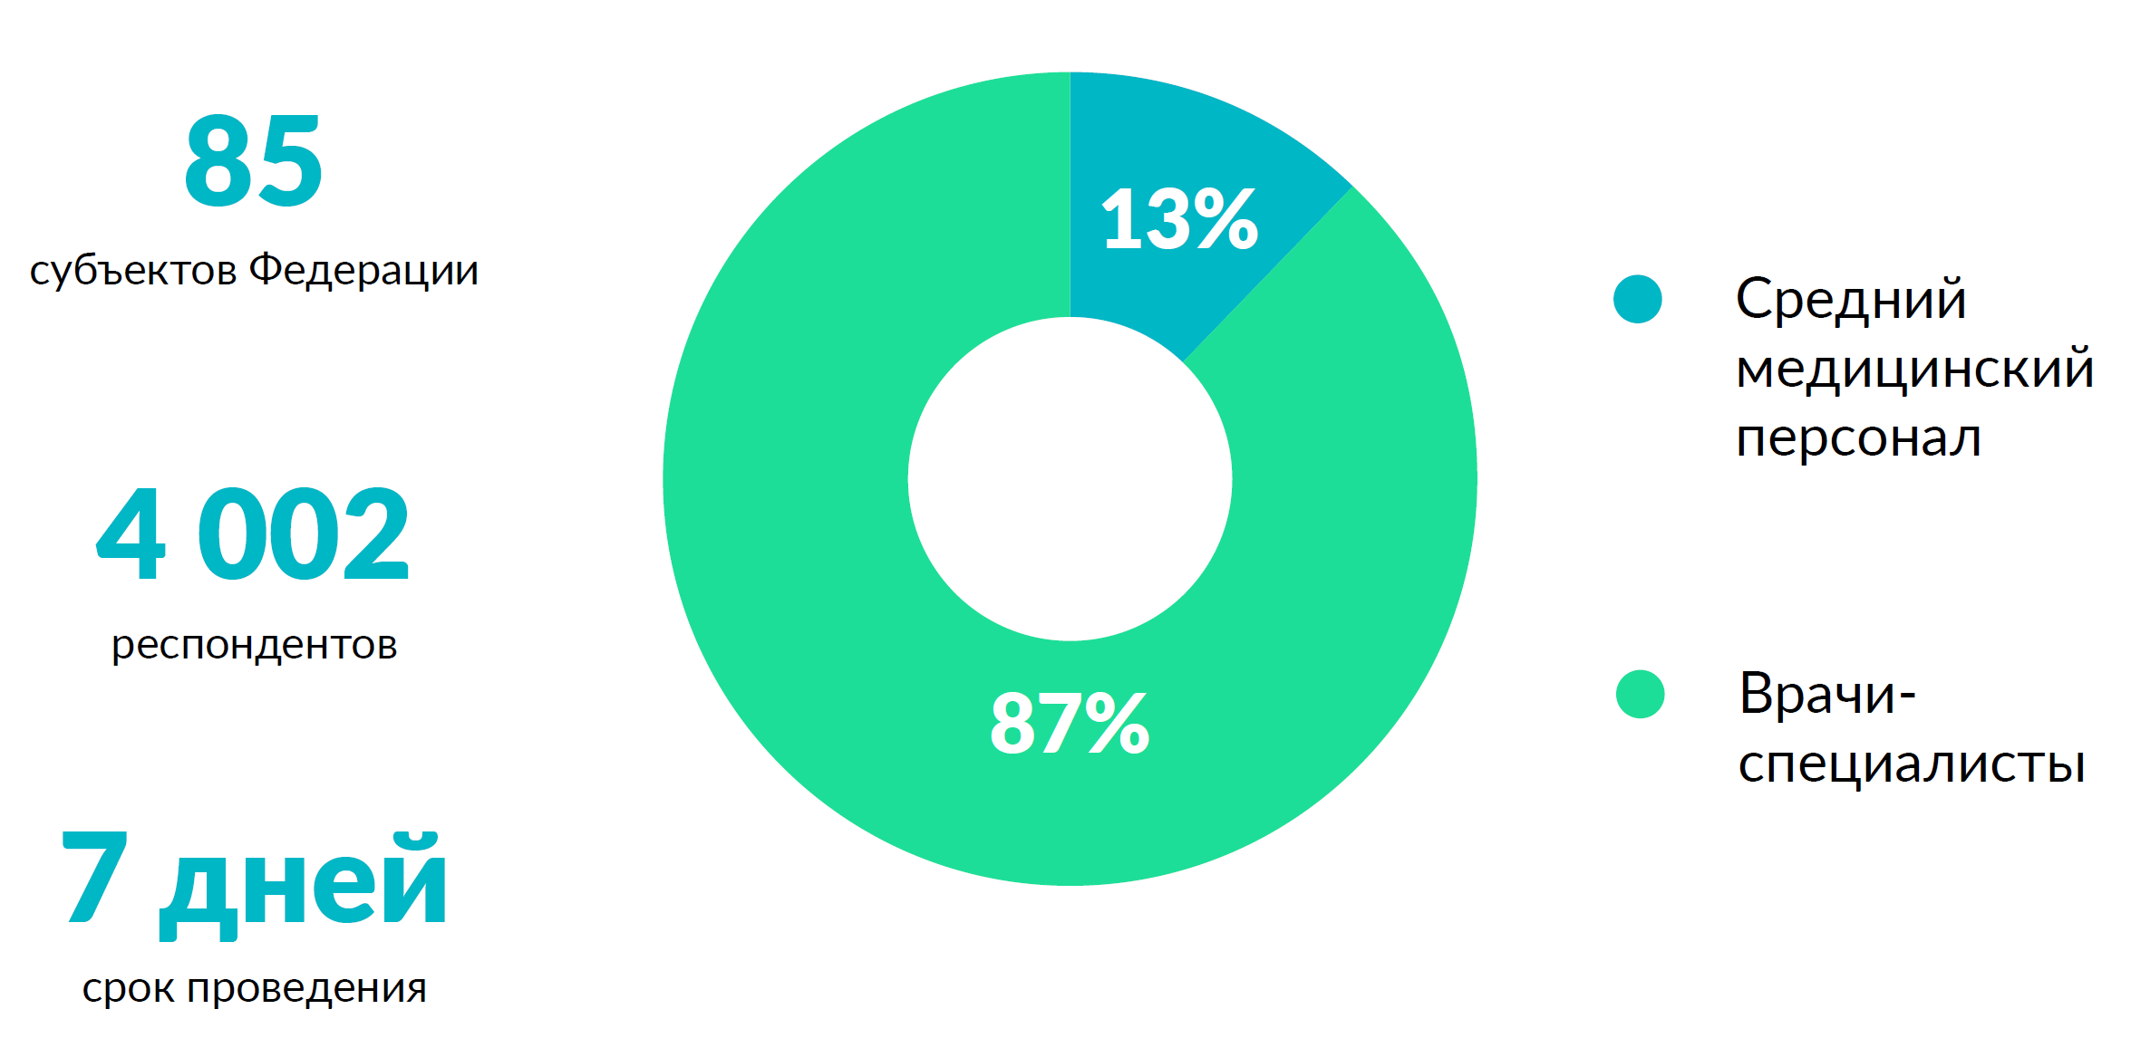
ОНФ: опрос врачей по информатизации здравоохранения

Slide 13
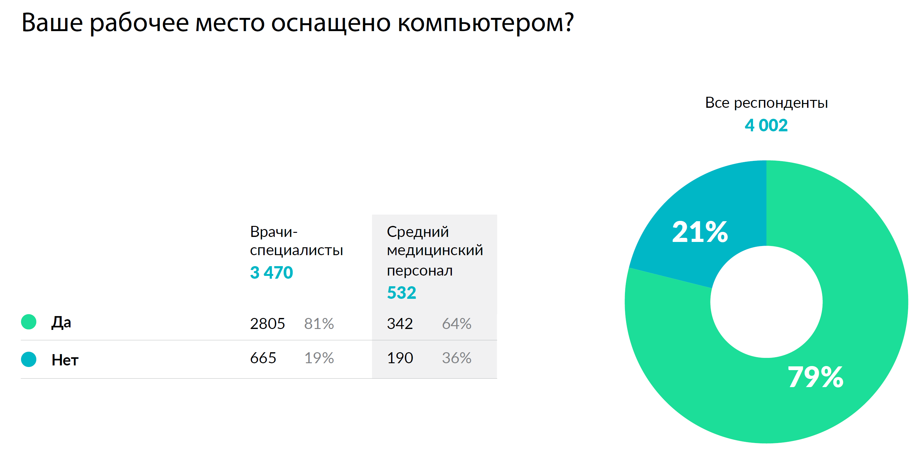
ОНФ: опрос врачей по информатизации здравоохранения

Slide 14
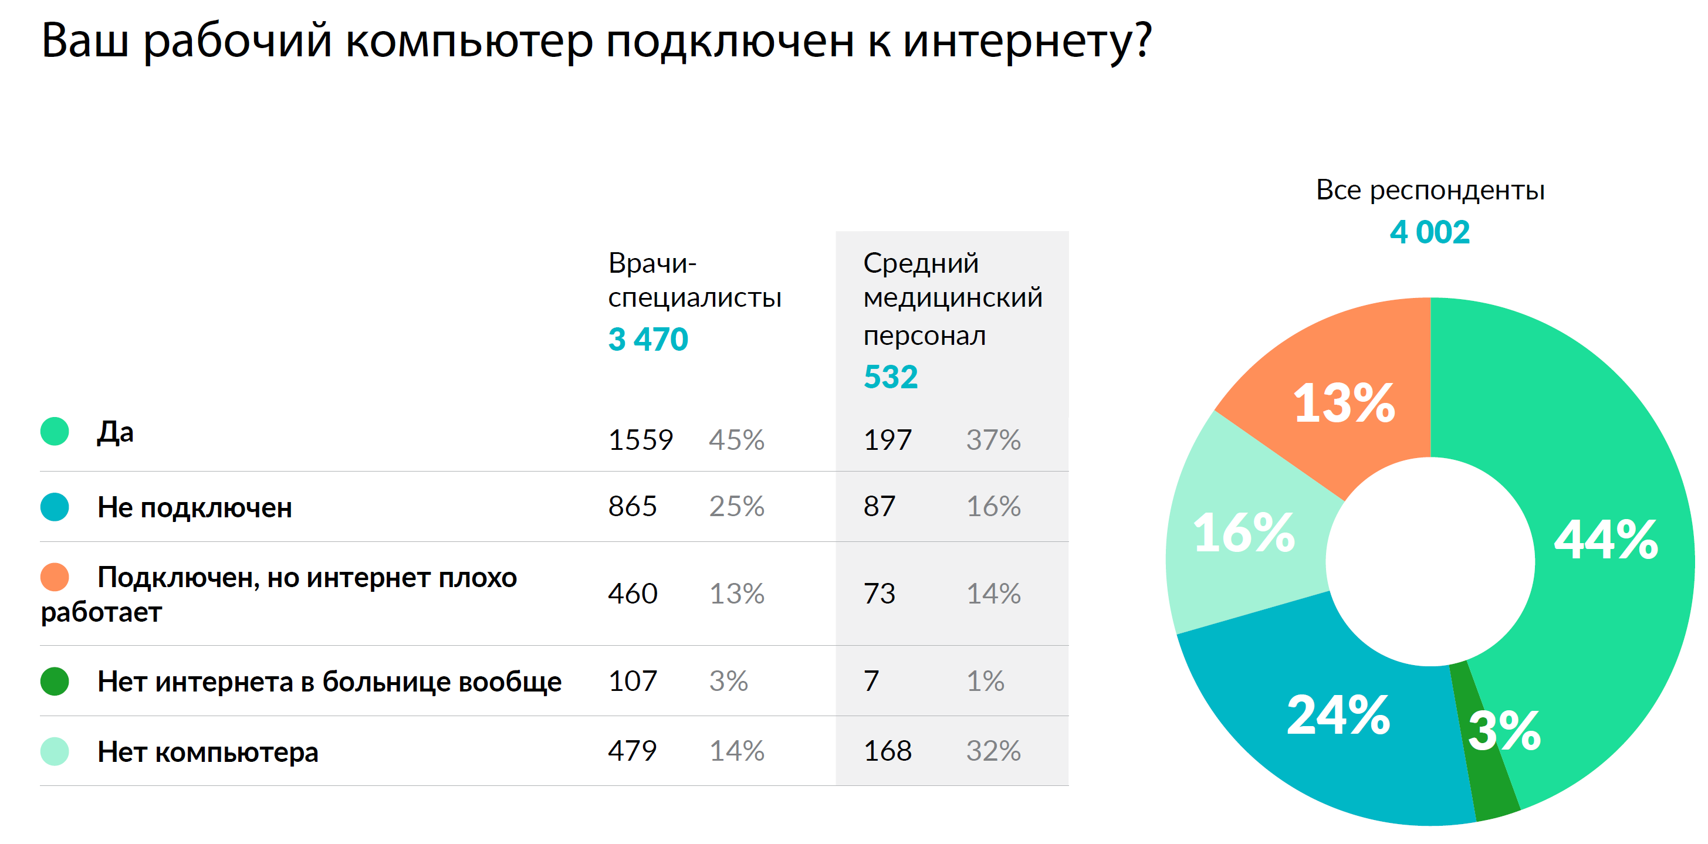
ОНФ: опрос врачей по информатизации здравоохранения

Slide 15
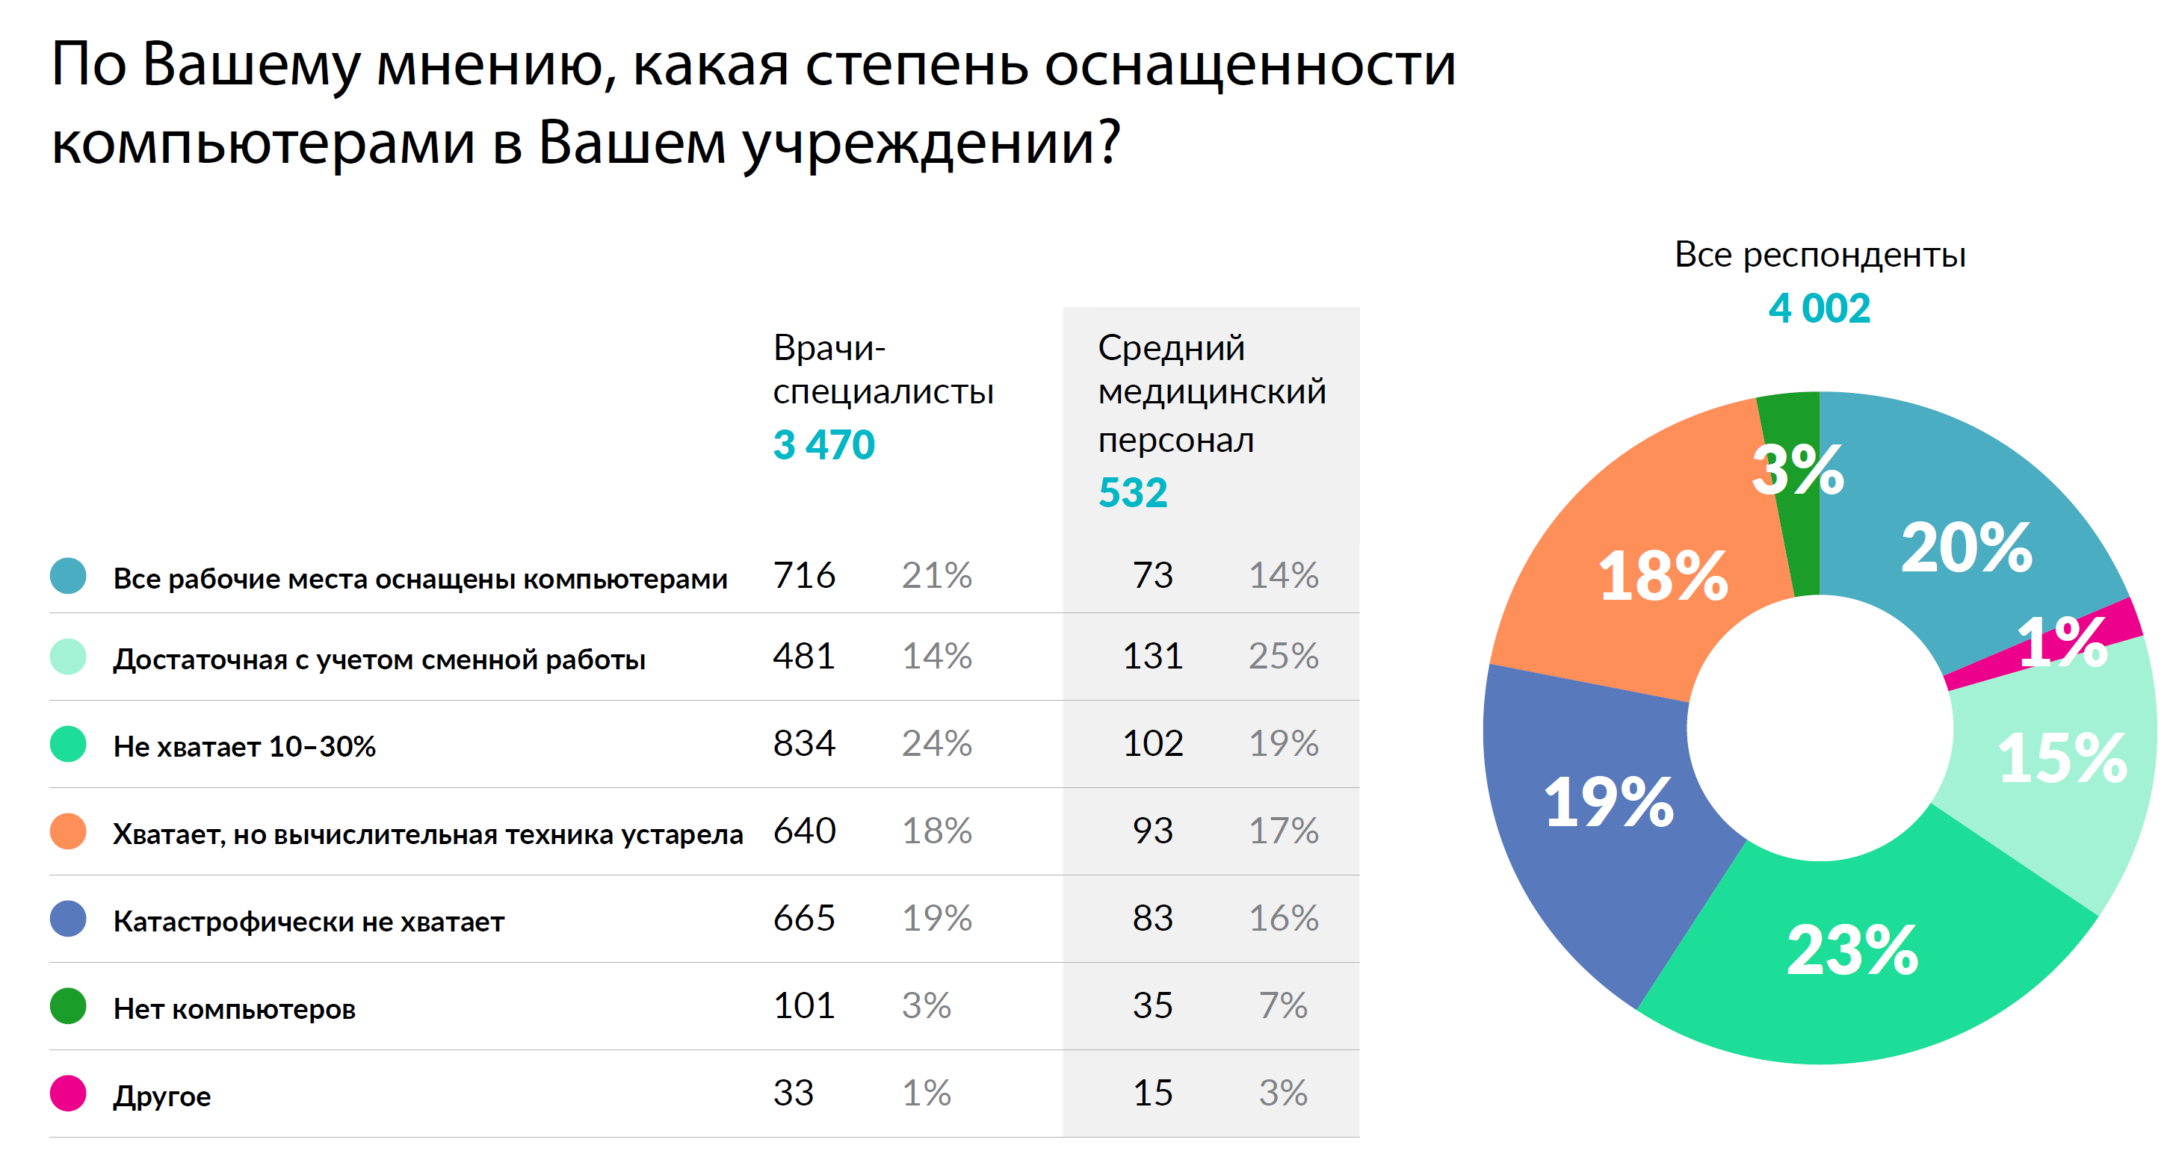
ОНФ: опрос врачей по информатизации здравоохранения

Slide 16
ОНФ: опрос врачей по информатизации здравоохранения

Slide 17
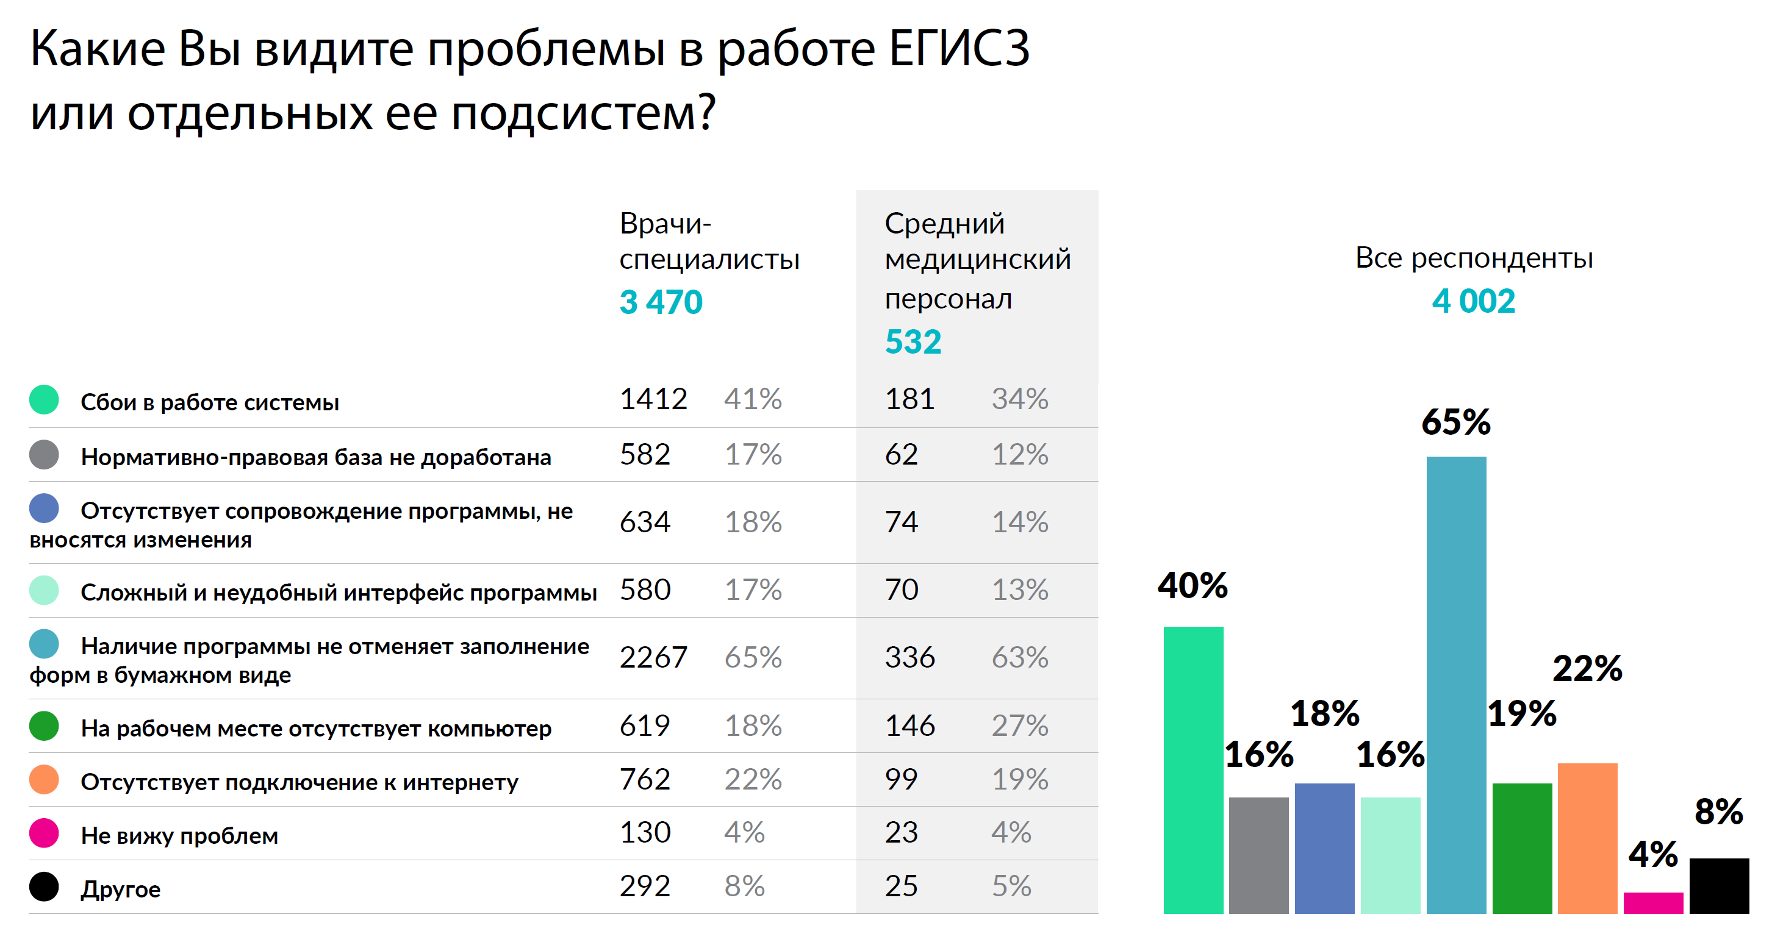
ОНФ: опрос врачей по информатизации здравоохранения

Slide 18
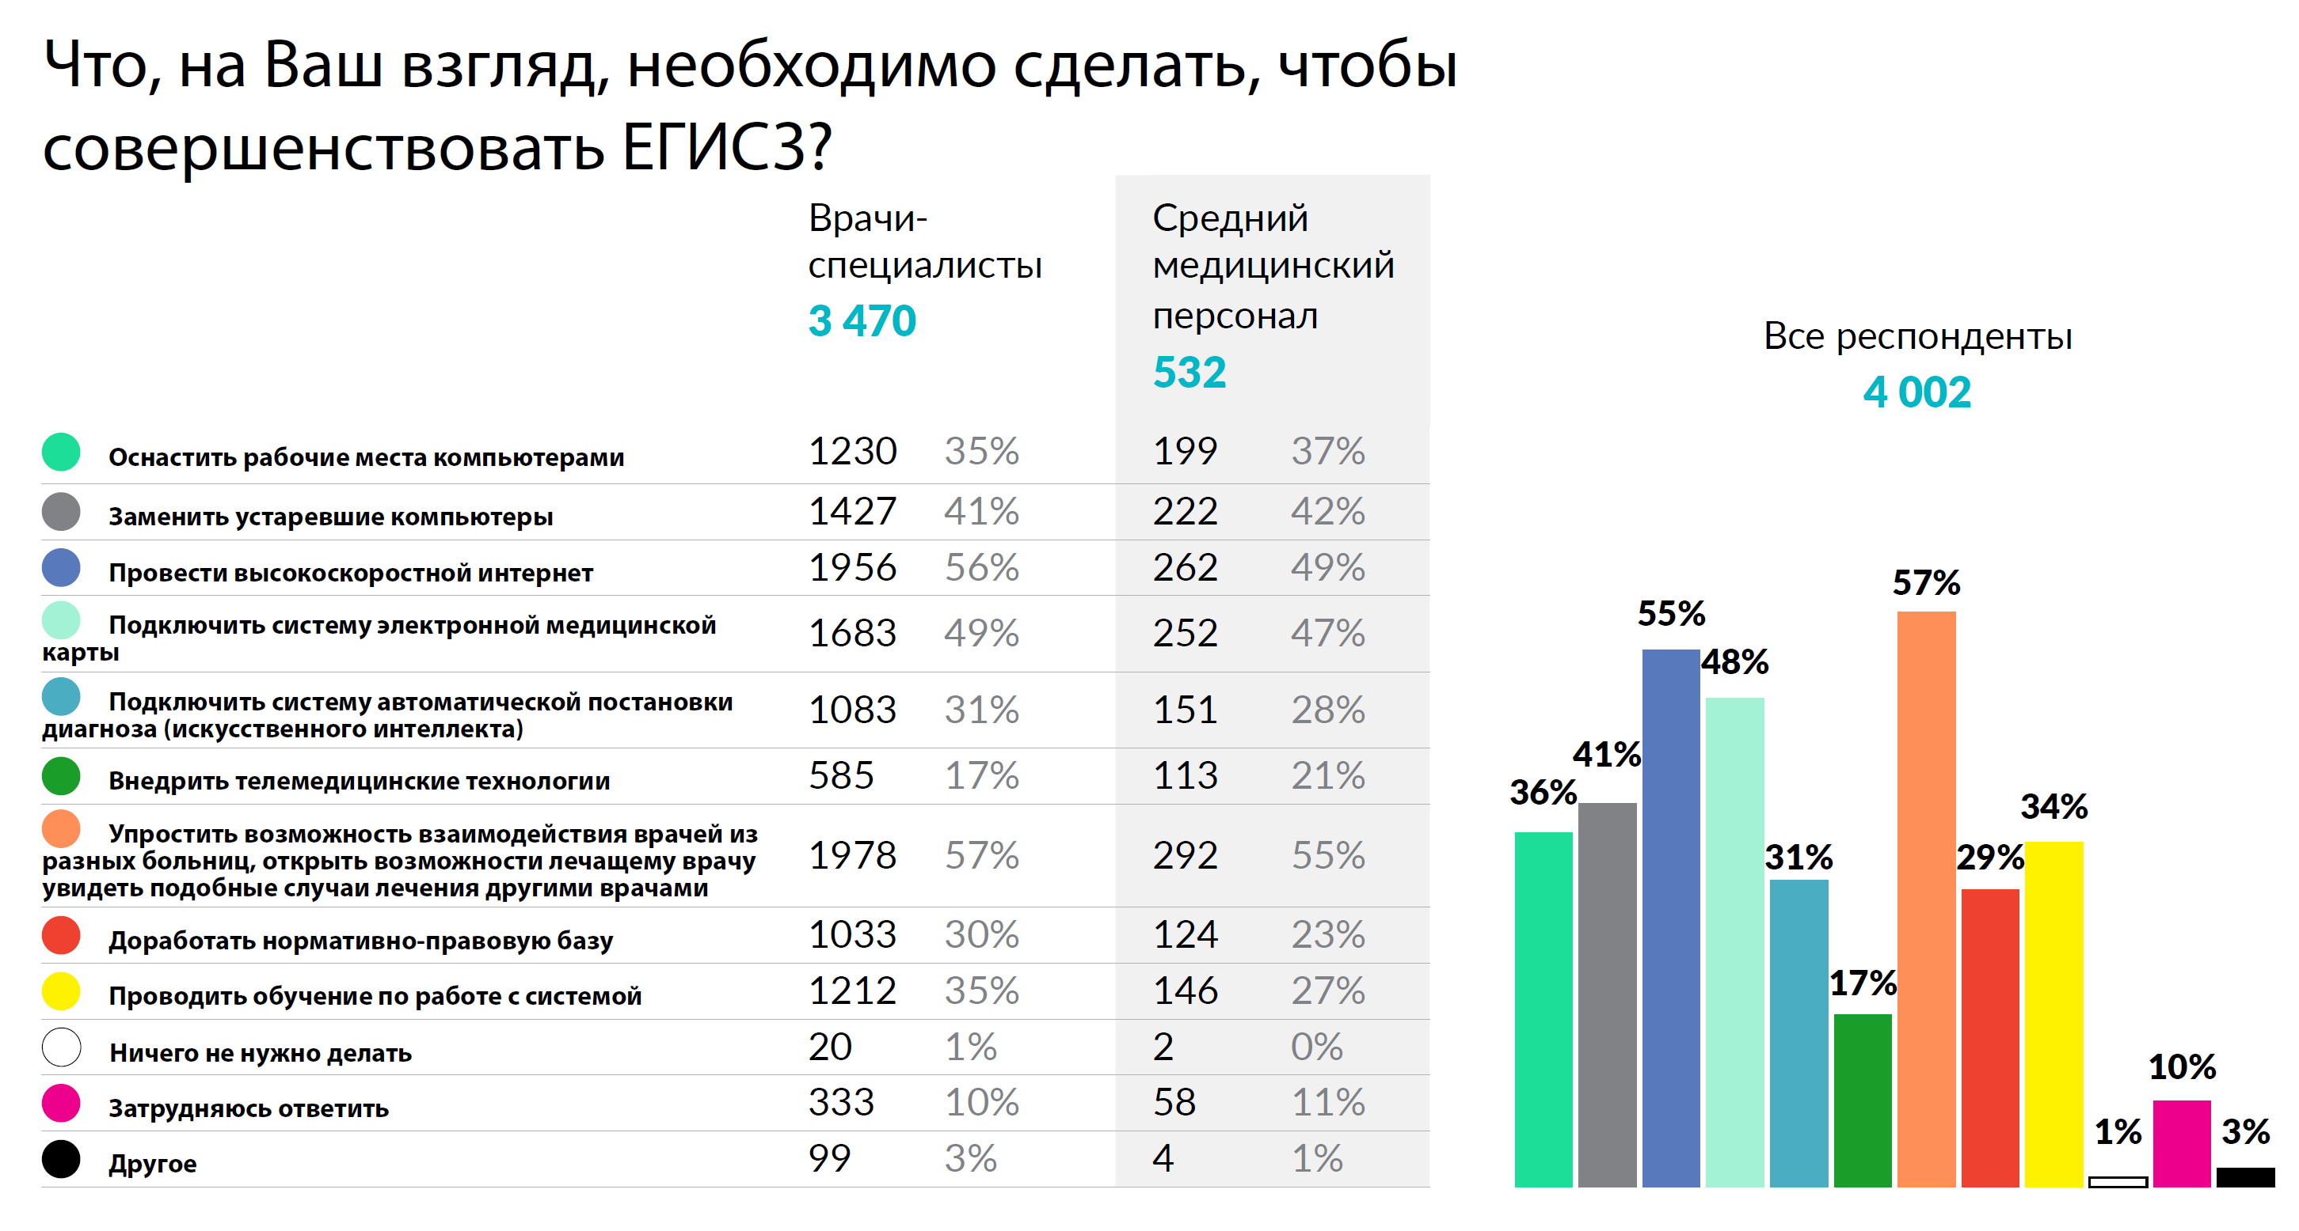
ОНФ: опрос врачей по информатизации здравоохранения

Slide 19
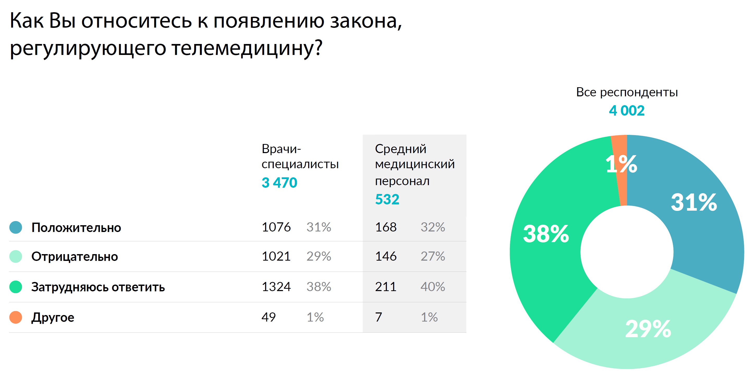
ОНФ: опрос врачей по информатизации здравоохранения

Slide 20
Вопрос мотивации

Slide 21
Спасибо за внимание !
www.themegallery.com

